Slide 1
DOGODEK EVROPSKEGA PARTNERSTVA ZA INOVACIJE - EIP
ORGANIZIRA MINISTRSTVO ZA KMETIJSTVO, GOZDARSTVO IN PREHRANO
Bled, 29. november 2022
Notes:
Predlog naslovnice 2

Slide 2
Pospešeno okopavanje zelenjave
Boštjan Kristan, univ.dipl.ing.kmet. (KGZS - Kmetijsko gozdarski zavod Maribor)

Slide 3
OSNOVNI PODATKI O PROJEKTU
Partnerstvo projekta EIP:
Tematika projekta: Trajnostno varstvo rastlin
Obdobje trajanja projekta: 19.5.2022-18.5.2025
Višina odobrenih sredstev: 250.000,00 €

Slide 4
PRAKTIČNI PROBLEM
Struktura naših kmetij in pestrost kultur na kmetijah
Velik delež ročnega dela na ekoloških kmetijah
Pomanjkanje delovne sile na kmetijah
Visoki stroški pridelave

Slide 5
PRAKTIČNI PROBLEM
Velika uporaba FFS
Velike količine odpadkov zaradi uporabe PVC folij
Velika raba fosilnih goriv in težke mehanizacije

Slide 6
NAMEN IN CILJI PROJEKTA
Razviti uporaben, ekonomičen in kmetiji dostopen stroj za okopavanje zelenjave
Povečati konkurenčnost ekoloških kmetovalcev
Doseči racionalno in optimalno koriščenje delovne sile
Zmanjšati odvisnost od najema delovne sile
Zmanjšati zapleveljenosti

Slide 7
NAMEN IN CILJI PROJEKTA
Povečati biotsko pestrost
Zmanjšati uporabo FFS in povečati efektivnost gnojil
Vključevanje rezultatov v študijski proces
Širjenje rezultatov projekta preko MKGP, kmetijske svetovalne službe, združenja pridelovalcev vrtnin…

Slide 8
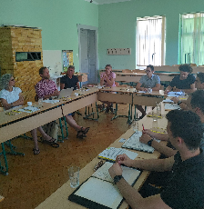
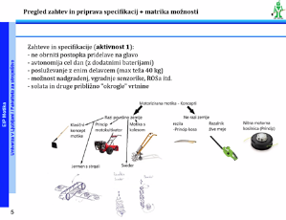
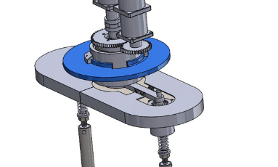
DOSEDANJE AKTIVNOSTI
Uvodna koordinacija in postavitev partnerskih ciljev
Pregled rešitev, specifikacije za okopalno glavo, roko in samohodno platformo
Izdelava 3D modela okopalne glave in mobilne platforme

Slide 9
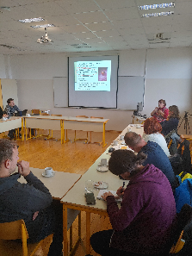
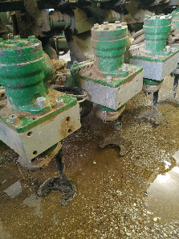
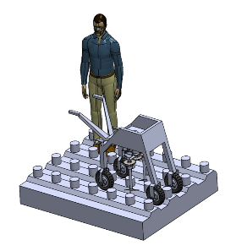
DOSEDANJE AKTIVNOSTI IN REZULTATI
Izvedba prvega usposabljanja partnerstva na temo biodiverzitete in ogled specialnega stroja za okopavanje zelenjave (Naklo-sep.2022)

Slide 10
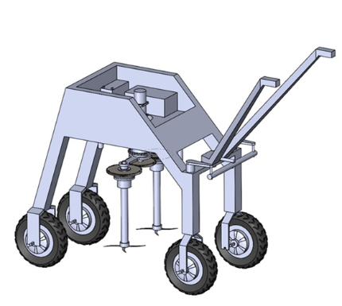
NADALJNE AKTIVNOSTI
Izdelava mobilne platforme
Izdelava robotske roke in integracija
z okopalno glavo
Jeseni 2023 prva testiranja na terenu
Prenosi znanja
Širjenja rezultatov

Slide 11
TRIKOTNIK ZNANJA
Pogled kmeta: Naša kmetija Majnika se je v Projekt EIP "Motika" vključila, ker nas zanimajo inovativne tehnološke rešitve za majhne kmetije v procesu pridelave zelenjave in zelišč. Pri ekološki pridelavi za ukvarjanje s pleveli porabimo veliko časa in dela. Ker so stroji za industrijsko intenzivno pridelavo za nas preveliki in predragi, potrebujemo manjše, pol-avtomatske rešitve za okopavanje, ki nam bodo prihranile del ročnega dela. Poleg tega spodbujamo razvoj tovrstne tehnologije v Sloveniji, saj kot neposreden uporabnik vidimo, da je potreba po manjših avtomatskih ali pol-avtomatskih strojih za kmetijsko pridelavo in predelavo na slovenskih kmetijah zelo velika, ponudbe pa je zelo malo. (Katja Temnik – Zeliščni vrt Majnika)
Pogled svetovalca: Sodobna rešitev aktualnih problemov varstva pred pleveli in uporabe herbicidov, rabe energije ter izvajanje okopavanja zelenjave v optimalnejšem času. Z uvedbo takšnega orodja zmanjšamo fizični napor pridelovalcev in strošek delovne sile, kar ima možnost vpliva na ceno zelenjave. Orodje širi uporabo metode z nizkim tveganjem za okolje tudi v ekološkem kmetijstvu. (Igor Škerbot in Blaž Dimec, KGZS-zavod Celje)
Pogled raziskovalca: S Fakultete za strojništvo UL aktivno sodelujemo pri številnih projektih, ki so trajnostno in okoljsko naravnani. Pri projektu „Motika“ smo razvili novo, napredno orodje za pomoč pridelovalcem zelenjave. (Jan Bartolj, Tone Godeša, Matej Sečnik, Ana Trajkovski, Marko Hočevar, Franc Majdič; FS UL)

Slide 12
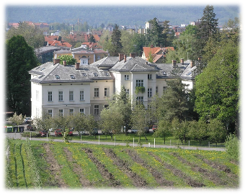
Kontaktni podatki vodilnega partnerja
Vodja projekta:
mag. Stanka Klemenčič Kosi
stanka.klemencic@kmetijski-zavod.si
+386 (0)2 22 84 954
+386 31 421 591
Boštjan Kristan, univ.dipl.ing.kmet.
bostjan.kristan@kmetijski-zavod.si
+386 (0)2 22 84 954
+386 31 841 352

